Slide 1
Αρχιτεκτονικός Σχεδιασμός Ι Μαρία Βρασίδα

Slide 2
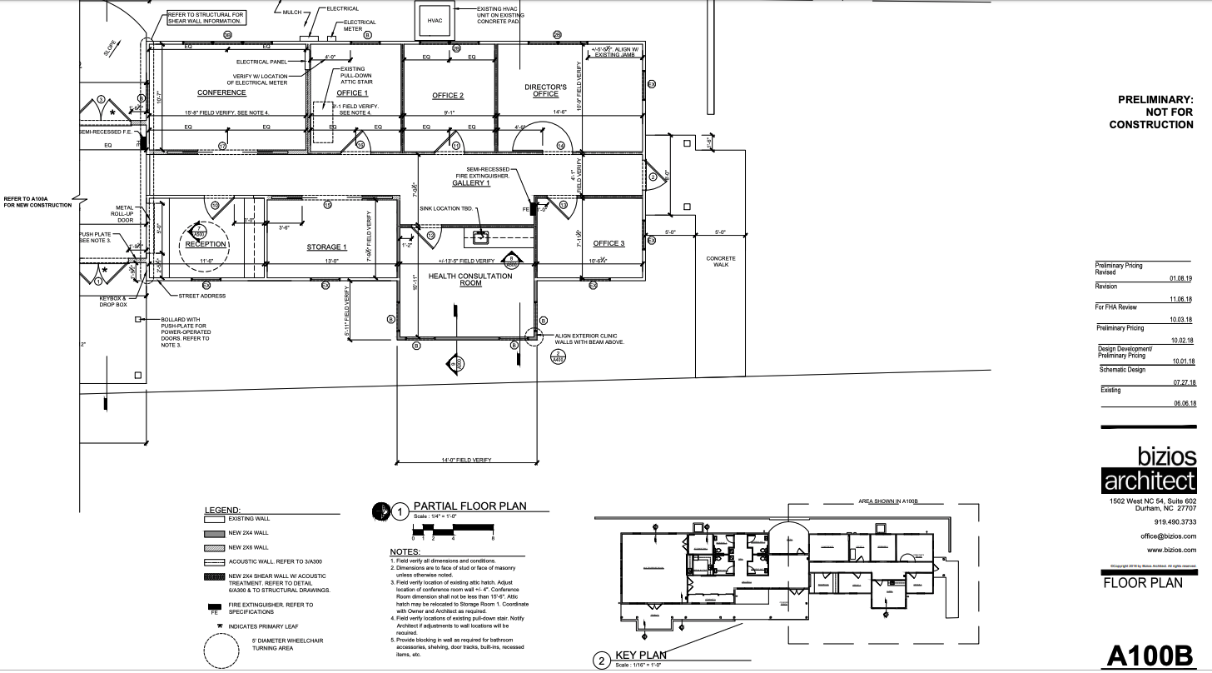
Κάτόψεις

Slide 3
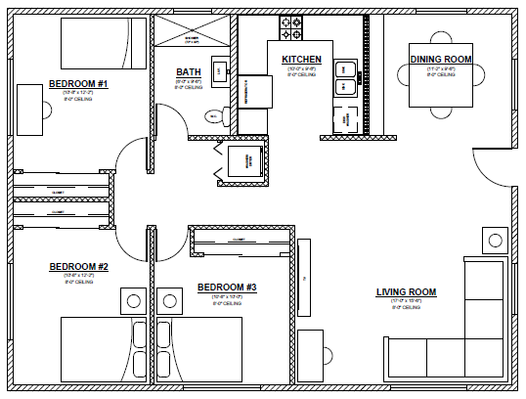

Slide 4
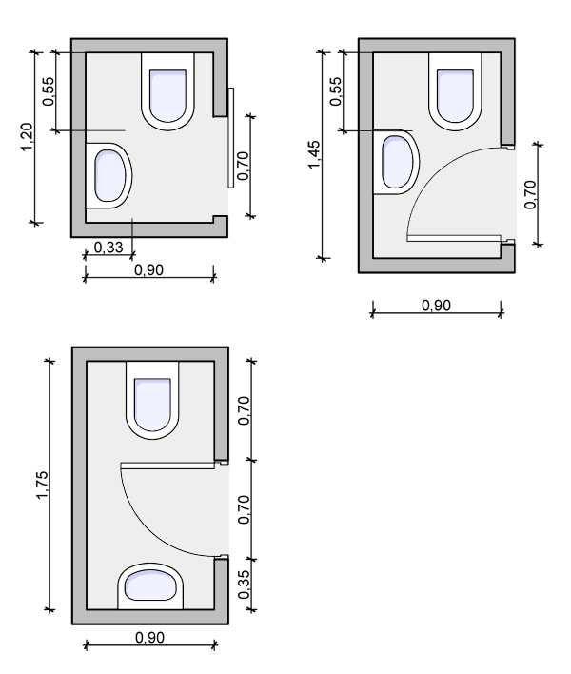

Slide 5
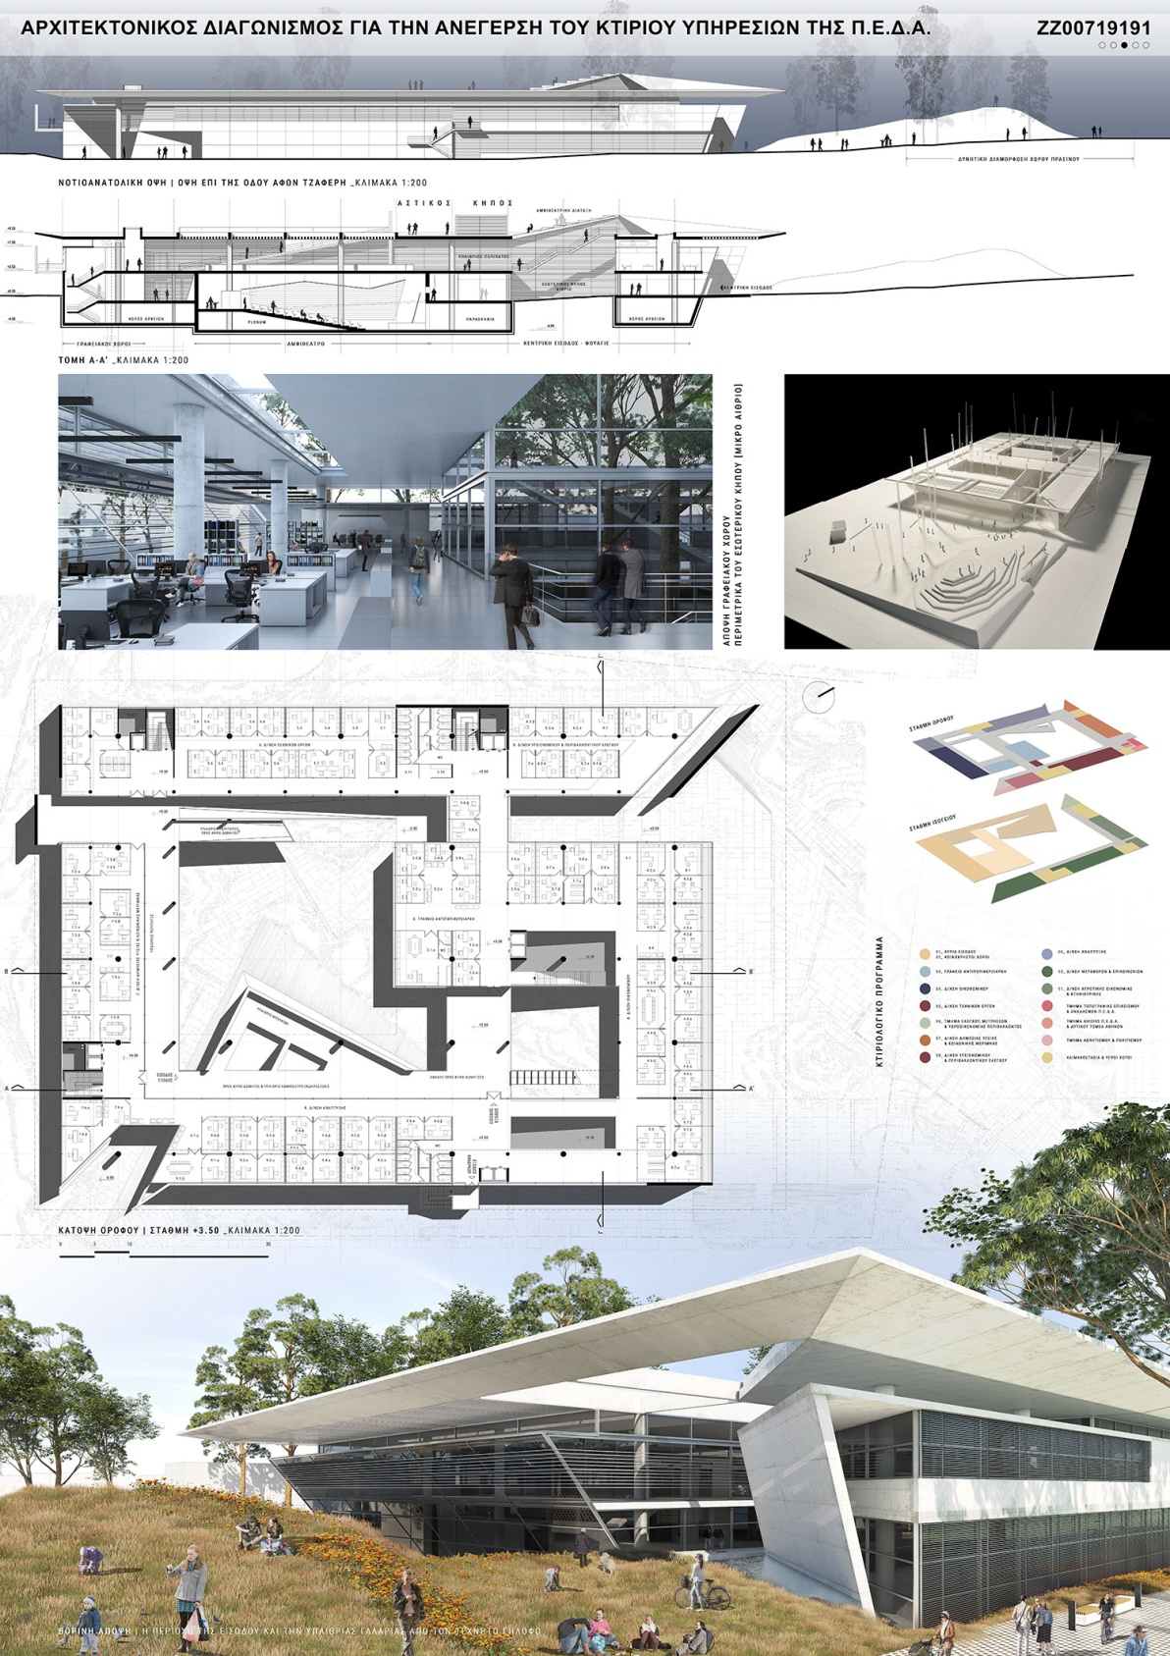

Slide 6
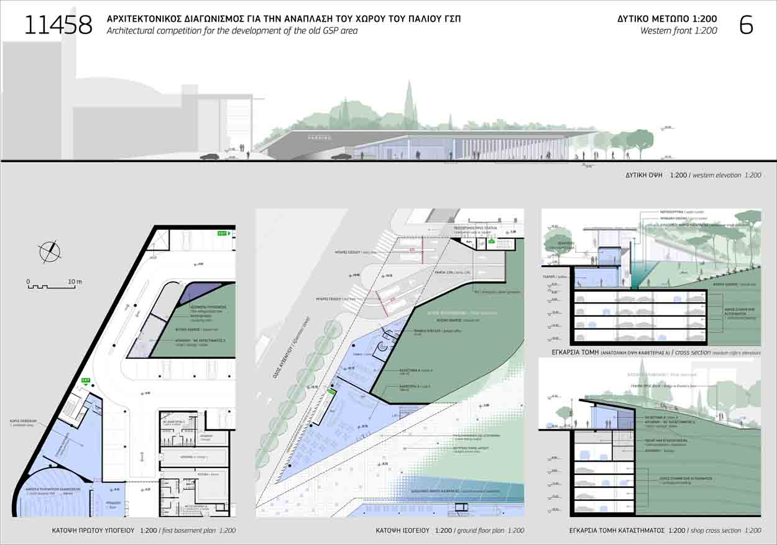

Slide 7
